Slide 1
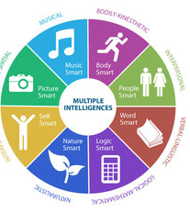
Howard Gardner og fjölgreinarkenningin
Hrafnhildur S. Sigurgeirsdóttir

Slide 2
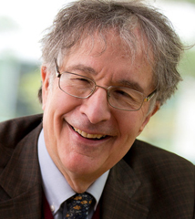
Howard Hardner
Fæddist 11. júlí 1943 í Scranton Pennsylvania í Bandríkjunum.
Útskrifaðist 1971 með doktorspróf í sálfræði.
Rannsóknir hans hafa aðallega verið á tveimur sviðum
Á þroska barna, einkum í tengslum við listir
Heilasködduðu fólki
Gardner telur vestræn menning hefði skilgreint
greind of þröngt ef t.d. Greindarpróf eru skoðuð.

Slide 3
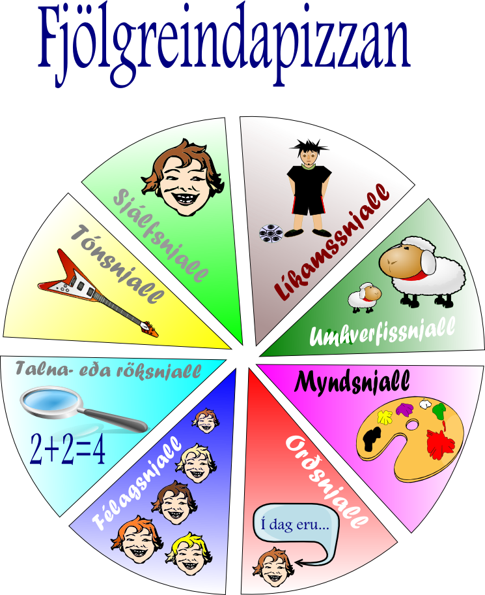
Fjölgreindarkenningin
Undirstrikar einstaklinsmun
Kemur til móts við fleiri og margbreytilegri einstaklinga
Ekki bara ein greind heldur í það minnsta 8
Málgreind
Rök – og stærðfræðigreind
Rýmisgreind
Hreyfigreind
Tónlistargreind
Samskiptagreind
Sjálfþekkingargreind
Umhverfisgreind
„Tilvistargreind“

Slide 4
Málgreind
Hæfileiki til að hafa áhrif með orðunum sínum.
Ræðumenn
Stjórnmálamenn
Skáld
Ritstjórar
Blaðamenn
Þeir sem eru með mikla málgreind hafa t.d. gaman af því að:
Fara í orðaleiki
Lesa
Gaman að hlusta á talað mál
Búa yfir góðum orðaforða o.s.frv.

Slide 5
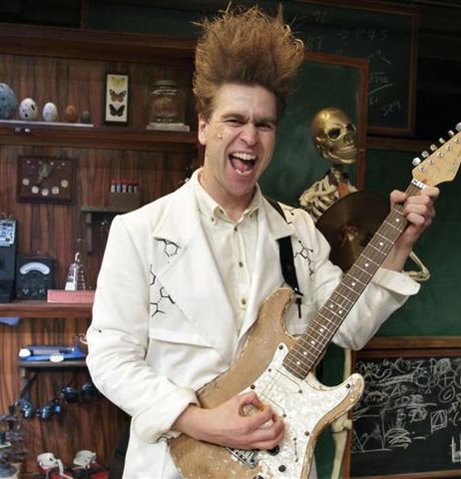
Rök- og stærðfræðigreind
Hæfileiki til að nota tölur á árangursríkan hátt
Stærðfræðingar
Endurskoðendur
Tölfræðingar
Vísindamenn
Þeir eru næmir fyrir röklegum mynstrum, tengslum og staðhæfingum.
Þeir sem eru með mikla rök- og stærðfræðigreind hafa gaman af:
Hvernig virka hlutirnir
Hafa áhuga á stærðfræði og tölvuleikjum
Hafa saman af rökþrautum
Hafa gaman af ráðgátum

Slide 6
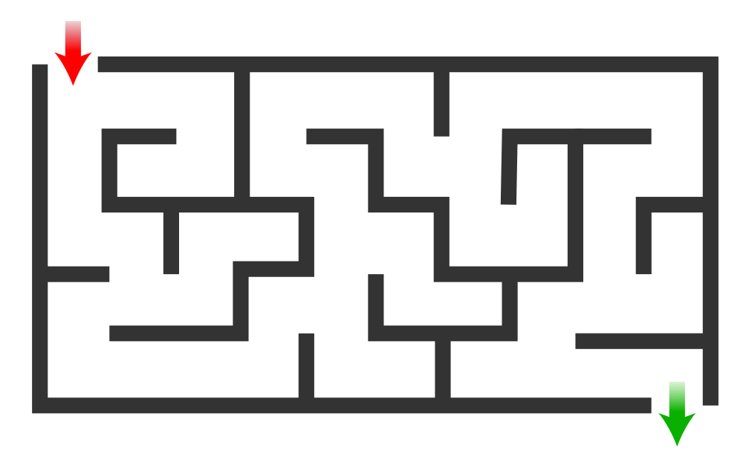
Rýmisgreind
Hæfileiki til að skynja nákvæmlega hið sjónræna og rúmfræðilega umhverfi
Veiðimenn
Flugmenn
Leiðsögumenn
Þeir hafa næmni fyrir litum, línum, lögum, formi, vídd og tengslum þar á milli.
Þeir sem hafa mikla rýmisgreind eru góðir í að:
Lesa kort
Línurit og skýringarmyndir frekar en texta
Listrænni vinnu og eru góðir í teikningu.
Hafa gaman af kvikmyndum, skyggnum, völundarhúsum, púslum og öðru í þrívídd.

Slide 7
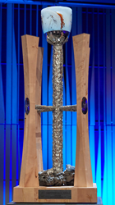
Hreyfigreind
Hæfileiki í að nota allan líkamann til að tjá hugmyndir tilfinningar
Leikarar
Íþróttamenn
Dansarar
Handverksmenn
Myndhöggvarar
Hæfni í líkamanlegri færni eins og samhæfingu, jafnvægi, fingrafimi, styrk, sveigjanleika, snertiskyn of fleira og fleira
Þeir sem eru með mikla hreyfigreind eru góðir í:
Íþróttum
Hlaupa, stökkva, vera á iði
Í verklegum greinum
Tjá sig á leikrænan hátt
Viðfangsefnum sem tengjast snertingu s.s. leir

Slide 8
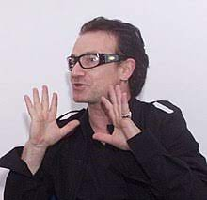
Tónlistargreind
Hæfileiki til að skynja, meta mismunandi gæði, skapa og tjá margvíslega tónlist.
Tónlistarmenn
Hljóðmenn
Þeir eru næmir fyrir tónlist, geta spilað eftir eyranu, eftir nótum og hafa innsæisskiling á tónlist.
Þeir sem hafa góða tónlistargreind finnst gaman að:
Hlusta á mismunandi tónlist
Leika á hljóðfæri
Geta haldið takti
Eiga auðvelt með að muna texta

Slide 9
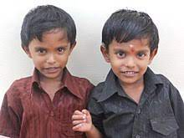
Samskiptagreind
Hæfileiki til að skilja og greina skap, fyrirætlanir, innri hvöt og tilfinningar annarra.
Kennarar
Þjálfarar
Sálfræðingar
Þeir eru næmir fyrir svipbrigðum, rödd, látbragði og hæfileiki til að bregðast rétt við í samskipum.
Þeir sem hafa góða samskiptagreind eru góðir í:
Samskiptum
Eiga góða vini
Eru duglegir að miðla til annarra
Líður vel innan um fólk
Eru duglegir í félagsstarfi

Slide 10
Sjálfþekkingargreind
Hæfileiki til að lifa og starfa á grunni þeirrar þekkingar.
Þeir sem eru góðir í þessu
Þekkja styrkleika og veikleika sína
Þekkja eigið hugarástand,
Góðar fyrirætlarnir
Góða skapgerð.
Einstaklingar með góða sjálfsþekkingargreind verja oft tíma með sjálfum sér í hugleiðslu og íhugun.

Slide 11
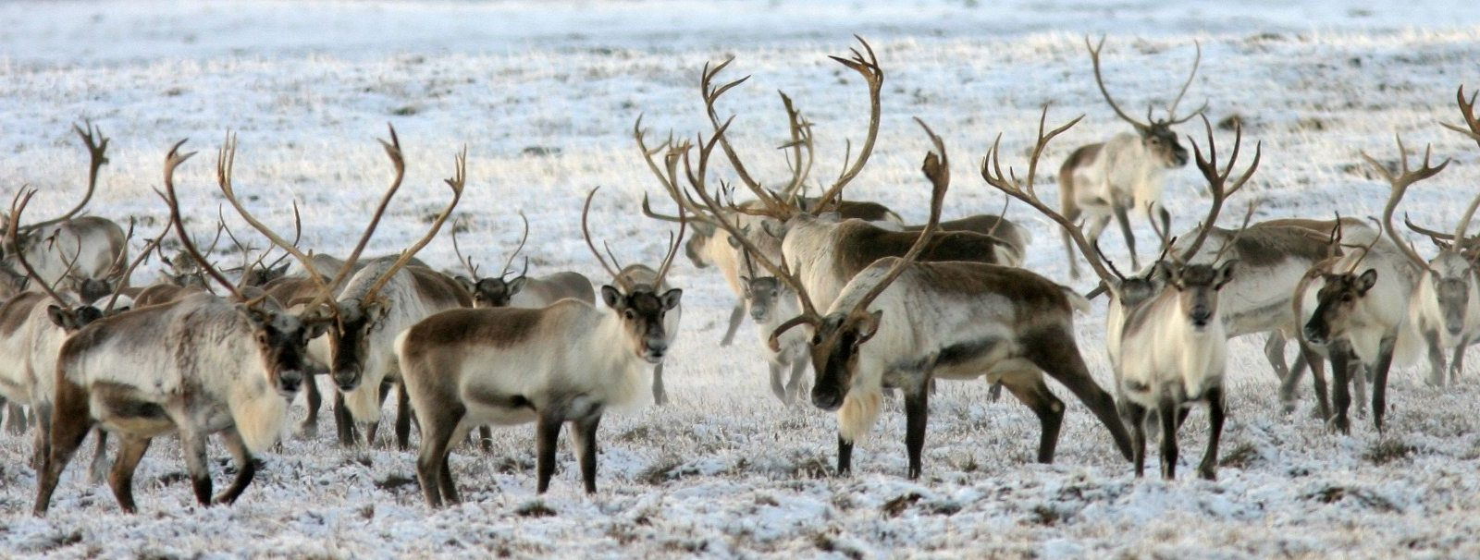
Umhverfisgreind
Hæfileiki til að þekkja náttúruna og umhverfið svo sem veður, jarðfræði, landslag og mynstrum í náttúrunni. Einnig umhverfishljóðum, snertingu og sjón.
Líffræðingar
Náttúrufræðingar
Landfræðingar
Leiðsögumenn
Þessi greind felur í sér næmi fyrir öðrum fyrirbærum náttúrunnar.
Þeir sem hafa góða umhverfisgreind eru góðir í að:
Fara í gönguferðir í náttúrunni
Hafa dýr í hrinum sig
Þekkja trjátegundir, fugla, hunda
Hofa á náttúrulífsmyndbönd
Fara á söfn og í dýragarða

Slide 12
Tilvistargreind
Hæfni til að staðsetja sjálfan sig með tilliti til endimarka alheimsins.
Tilvistargreind er umhyggja fyrir grundvallarmálefnum lífsins.
Þessi greind er ekki enn alveg viðurkennd.

Slide 13
Verkefni
Hvaða greind finnst þér passa best við þig? Af hverju?
Hvað gerir skólinn þinn til að koma til móts við þessa greind þína?
Hvernig gæti skólinn komið betur til móts við þessa greind þína?
Er þér hrósað? Hvernig?
Hvað munt þú vera að gera eftir 20 ár? Tengist það einhverri þessarar greinda?

